Slide 1

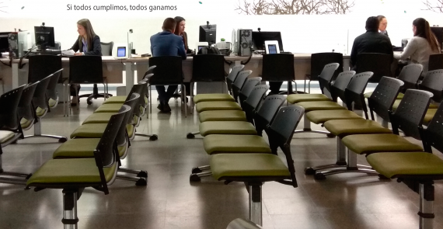
EXPERIENCIA
CANALES DE ATENCIÓN
RESULTADOS I Trimestre 2022
Dirección de Servicios
Integrados de Atención
al Ciudadano

Slide 2
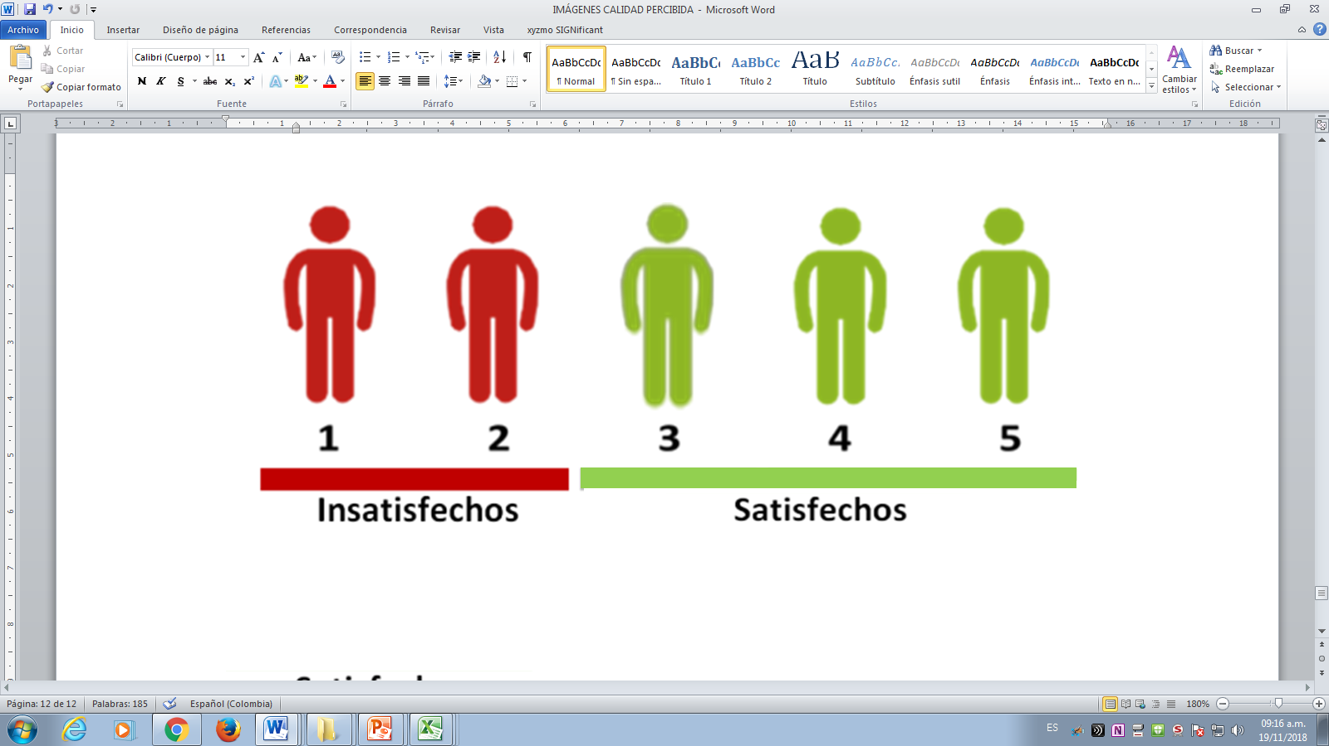
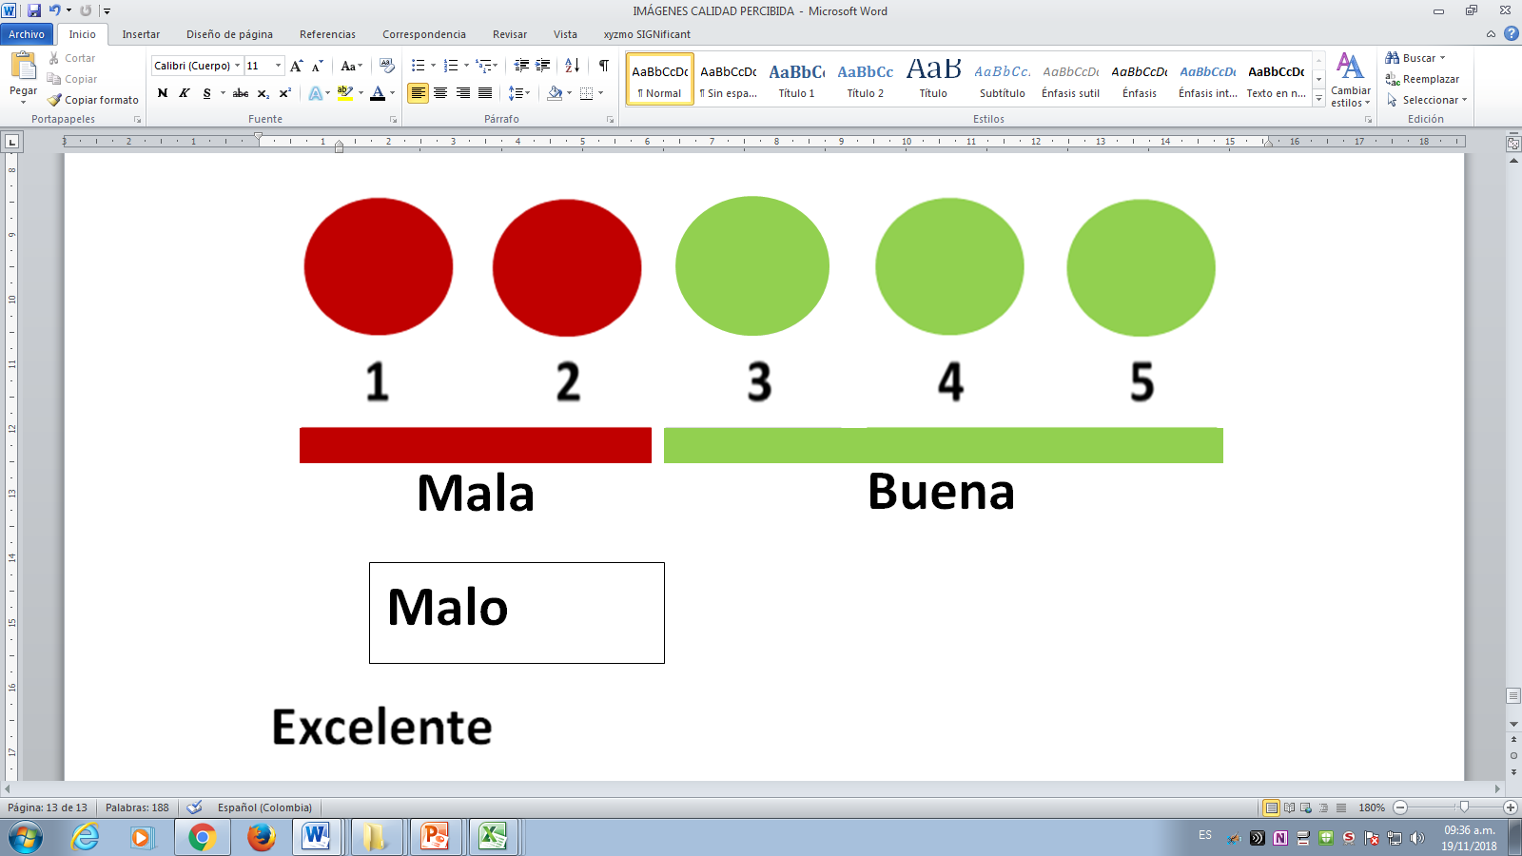
Satisfacción
INDICADORES DE CALIDAD PERCIBIDA - CANALES DE ATENCIÓN 2022 METODOLOGÍA MEDICIÓN EXPERIENCIA
Representa el grado de satisfacción con la experiencia de la atención recibida a través de los canales de atención.
¿Cómo es el cálculo del INS?
Se toma el porcentaje de calificaciones con experiencia positiva, es decir las calificaciones con 3, 4 y 5, del total de los ciudadanos que realizaron las encuestas.
Claridad de la información suministrada
Representa el grado de compresión que tiene el ciudadano con respecto a la información brindada en los canales de atención
¿Cómo es el cálculo de Claridad?
Se toma el porcentaje de calificaciones con experiencia positiva, es decir las calificaciones con 3, 4 y 5, del total de los ciudadanos que realizaron la encuesta.
Resolución por parte del Asesor
Es la capacidad del asesor en resolver la inquietud o requerimiento del ciudadano
¿Cómo es el cálculo de Resolutividad?
Se toma el porcentaje de calificaciones con experiencia positiva, es decir las calificaciones con “SI”, del total de los ciudadanos que realizaron la encuesta.
Fuentes: Lineamientos para el diseño e implementación de mediciones de percepción y expectativas ciudadanas – DNP – 2015
Metodología para el mejoramiento de sistemas de servicio al ciudadano en entidades públicas – DNP . PNSC – 2016
https://www.wowcx.com/como-medir-la-experiencia-de-cliente/

Slide 3
EXPERIENCIA DEL CIUDADANO I TRIMESTRE 2022 ACUMULADO
DIRECCIÓN DE SERVICIOS INTEGRADOS DE ATENCIÓN
(DSIA)
Satisfacción canales | Claridad | Resolución | Satisfacción Oficina virtual | Satisfacción Derechos de Petición
86% | 88% | 91% | 90% | 58%

Slide 4
EVALUACIÓN DE LA EXPERIENCIA DE LOS CIUDADANOS EN LOS CANALES DE ATENCIÓN
FICHA TÉCNICA ENCUESTAS
Objetivo | Conocer la experiencia de los ciudadanos respecto del servicio prestado por La Unidad cuando realizan trámites de Pensiones o procesos de Parafiscales; para así establecer planes de acción que permitan la mejora continua y la innovación en los procesos, en la prestación del servicio y la imagen de la Entidad
Período Evaluado | 1 de enero al 31 de marzo de 2022
Proceso | Gestión de Relaciones con el Ciudadano y Grupos de Interés.
Subproceso | Evaluar el servicio al ciudadano de pensiones, parafiscales y grupos de interés
Canales de Atención | Canales: Telefónico, Videollamada, Click to Call, Chat, Presencial, Casos Especiales y Derechos de Petición
Técnica de recolección | Encuestas de evaluación de la experiencia del ciudadano en la atención en los canales de atención Aplicación de cuestionario estructurado Se ofrece la encuesta a los ciudadanos inmediatamente después de la atención a través de los siguientes medios: Telefónico - IVR Click to Call - Pagina Web Videollamada - Pagina Web Chat - Pagina Web Presencial - Correo electrónico Casos Especiales - IVR Derechos de Petición - Correo electrónico
Grupo objetivo | Ciudadanos que se contactaron a través de los canales de atención, con trámites, solicitudes o cualquier otro interés en los procesos misionales de pensiones y parafiscales
Cantidad de interacciones (Universo) | 79.743 interacciones con los ciudadanos
Encuestas realizadas | Los ciudadanos realizaron 8.045 encuestas
Porcentaje de encuestas respecto a la cantidad de operaciones (Universo) | 10%

Slide 5
UNIVERSOS Y CANTIDAD DE ENCUESTAS REALIZADAS
ENERO A MARZO 2022
 | Interacciones 2022 |  |  |  | Cantidad Encuestas 2022 |  |  |  | Participación
Canal | Enero | Febrero | Marzo | Total Trimestre | Enero | Febrero | Marzo | Total Trimestre | Participación
Chat | 2.593 | 2.755 | 3.026 | 8.374 | 43 | 317 | 418 | 778 | 9%
Telefónico | 14.857 | 16.763 | 19.742 | 51.362 | 1.807 | 2.102 | 2.131 | 6.040 | 12%
Presencial | 2.964 | 3.656 | 4.118 | 10.738 | 315 | 373 | 274 | 962 | 9%
Casos Especiales | 190 | 162 | 155 | 507 | 29 | 55 | 56 | 140 | 28%
DP | 2.132 | 3.452 | 3.178 | 8.762 | 26 | 61 | 38 | 125 | 1%
TOTAL | 22.736 | 26.788 | 30.219 | 79.743 | 2.220 | 2.908 | 2.917 | 8.045 | 10%

Slide 6


INDICADORES GENERALES EXPERIENCIA CANALES DE ATENCIÓN
I TRIMESTRE 2022 - TEMAS PENSIONALES
93%
91%
89%
Satisfacción
Claridad
Resolutividad
Los canales de atención evaluados por los ciudadanos son
Presencial, Telefónico y Puntos de Atención Presencial

Slide 7
INDICADORES GENERALES CANALES DE ATENCIÓN
I TRIMESTRE 2022 TEMAS PARAFISCALES
86%
79%
77%
Satisfacción
Claridad
Resolutividad
Los canales de atención evaluados por los ciudadanos son
Presencial, Telefónico y Puntos de Atención Presencial

Slide 8
INDICADORES GENERALES CANALES DE ATENCIÓN - 2022
VOZ DEL CIUDADANO
Los ciudadanos manifestaron su experiencia positiva en los canales de atención así:
•Son excelentes y por lo tanto me gustaría saber cada vez que hacen capacitación tener la información para poder participar. Muchas gracias
•Ninguno, considera que esta bien así. Son buenos.
•Consideramos que la UGPP no tiene aspectos a mejorar, la calidad de tiempo y trámite esta excelente.
•Agradecemos esta iniciativa del Gobierno Nacional en relación con el apoyo a las empresas que fueron afectadas en marco del paro nacional.
• Siempre me dan la información correcta.
• Pues yo creo que la unidad se ha comportado muy bien conmigo y por ahora nada por decir
• Hasta el momento muy bien todo
• Es muy buena la atención y quede muy contenta
• Muy eficientes
• Informa que la unidad siempre fue muy puntual en las respuestas dadas a las peticiones radicadas.
• A mí me pareció todo oportuno y claro
Los siguientes son los aspectos que los Ciudadanos consideran se deben tener en cuenta por La Unidad para brindarle una mejor experiencia:
•Disminuir los tiempos de inclusión en nómina
•Dificultad en la consecución de la documentación requerida
•El ciudadano solicita simplicidad y lenguaje claro en las comunicaciones recibidas
•Mejorar en los tiempos de respuesta de las solicitudes realizadas
•Insatisfacción con la gestión de otras Entidades (Bancos-Universidades)
•Dificultad en el diligenciamiento de los formularios
•Insatisfacción en el reconocimiento o no pago de su trámite o prestación
• Dificultad en el acceso a los canales de comunicación de la UGPP
•Que se le mantenga informado el estado de su proceso y los pasos a seguir.

Slide 9
ACCIONES DE MEJORAMIENTO QUE ESTAMOS REALIZANDO EN LA ENTIDAD
Dada la voz del ciudadano y las observaciones que nos realizan como oportunidad de mejora, la Unidad esta realizando planes de mejoramiento internos, con el objetivo de seguir en el aumentar el nivel de experiencia de nuestros ciudadanos en los trámites de pensiones y parafiscales y brindar una excelente atención en nuestros canales disponibles para los ciudadanos.
• Auditoría en las atenciones en los canales con el objetivo de hacer los ajustes de manera oportuna en la atención al ciudadano.
• Analizar la voz del ciudadano en las encuestas realizadas por ellos, identificando situaciones que deben ser atendidas oportunamente frente a los trámites que los ciudadanos tengan con la entidad.
• Actualizar documentos y guías publicados en la pagina web, ofician virtual o comunicados en un lenguaje claro.
Implementación de canales y servicios disponibles para el ciudadano para tener un mejor relacionamiento y facilidad en los tramites que se lleven con la entidad.

Slide 10
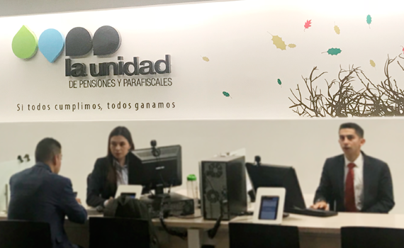
GRACIAS

